Slide 1
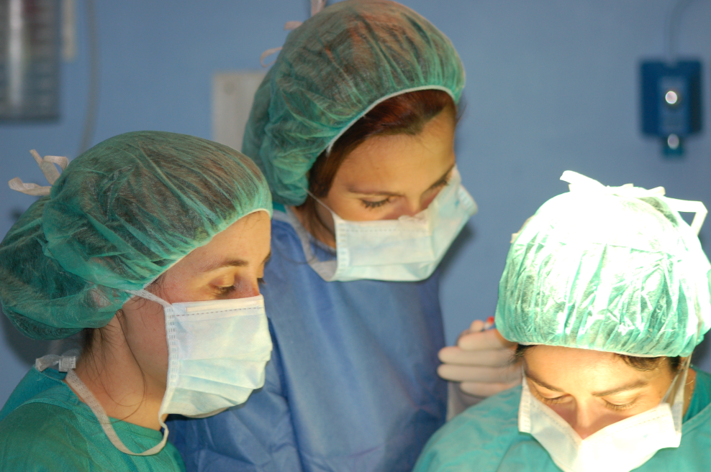
Cirugía en el paciente.
Trucos para facilitar el aprendizaje, control de ansiedad y feedback al residente.
Ioana Romero Moreno
Eduardo Corcóstegui Cortina
HGU

Slide 2
Enseñar en el quirófano
Dificultades:
El tipo de cirugía: uso del microscopio
Recursos: tiempo de cirugía, gasto de material…
El tiempo quirúrgico
El PACIENTE (posibilidad de complicaciones)

Slide 3
Antes de subir a quirófano
Reunión tutor-residente con objetivos:
Mostrar el área quirúrgica en su conjunto y las división de zonas, enseñando las maniobras básicas de antisepsia y comportamiento en quirófano.
Marcar las líneas docentes.
Orientar sobre la consecución paulatina de habilidades quirúrgicas.

Slide 4
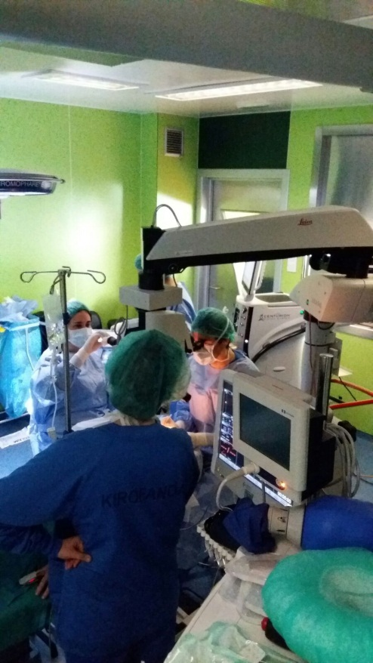
Seleccionar el mentor quirúrgico
No todos los adjuntos tienen las mismas cualidades docentes dentro de quirófano.
Adecuar las rotaciones del residentes para hacer que coincidan los días de quirófano con los adjuntos más aptos.
Posibilidad de variación de la rotación según feeling.

Slide 5
Selección del parte
En la medida de lo posible…:
Seleccionar los pacientes según el tipo de residente que sube a cada quirófano.
Intentar incluir en el parte pacientes que tengamos previsto de antemano pueda ser intervenido por el residente.
El residente puede planificar la cirugía antes de subir a quirófano.

Slide 6
El aprendizaje por partes
Control de ansiedad: REALIZAR ACTIVIDADES REPETITIVAS DE MENOR A MAYOR IMPORTANCIA.
Antes de entrar en el ojo:
Instruir en la importancia de la colocación del pacientes y el campo quirúrgico: evitará problemas posteriores.
Colocar de manera cómoda la camilla, el microscopio…(tilt, oculares…)

Slide 7
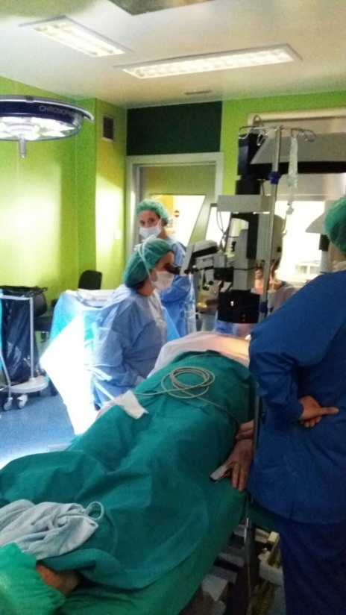
El aprendizaje por partes
IMPORTANTE: Manejo del microscopio.
Iniciar las cirugías por los pasos sencillos.
Intentar que los primeros pasos sean los últimos de la cirugia: evita complicaciones.
Extracción de viscoelástico-masas-colocación de lente-hidrodisección-rexis-incisión-faco.

Slide 8
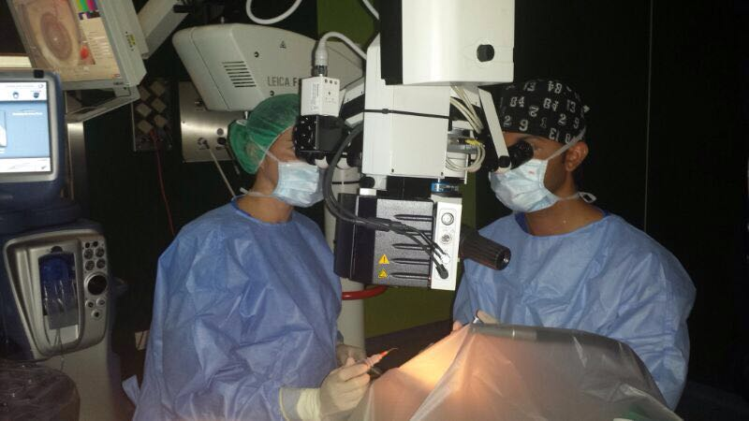
El aprendizaje por partes
Elegir los pasos que hay que aprender en cada jornada
Repetir esos pasos en varios pacientes consecutivos (si es durante la misma jornada quirúrgica mejor)

Slide 9
Control de la evolución
Llevar un control de los pasos:
Realizados
Pendientes
Lo que se hizo bien
Lo que se hizo mal o no se pudo hacer y el por qué (grado de habilidad variable)

Slide 10
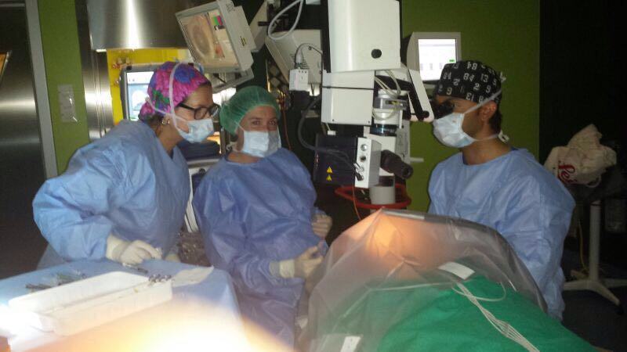
Control de la evolución
Grabar las cirugías
Visualizar las cirugías tras realizarlas con el mentor quirúrgico/tutor
Fijarse en las cosas positivas
Corregir los negativo y explicar el por qué

Slide 11
Control de la evolución
Feedback:
Check list:

Slide 12
Resumen

Slide 13
Muchas gracias.

